Slide 1
进程同步
要求：
进程同步的基本概念
实现临界区互斥的基本方法
  软件实现方法
  硬件实现方法
信号量
经典同步问题
  生产者-消费者问题
  读者-写者问题
  哲学家进餐问题
管程
第二章

Slide 2
主要内容
1 进程同步基本概念
2 信号量机制
3 信号量的应用
4 管程机制
5 经典的进程同步问题
第二章

Slide 3
信号量机制
1、整型信号量
2、记录型信号量
3、AND型信号量
4、信号量集
第二章

Slide 4
信号量机制
1965年，荷兰Dijkstra提出
一种卓有成效的进程同步机制
最初提出的是二元信号量（互斥）
后来推广到一般信号量（多值）（同步）
第二章

Slide 5
1整型信号量：
整型信号量是一个表示资源数目的整型值
int s;
第二章

Slide 6
对信号量的操作
除初始化外，只能进行如下操作：
Wait(s) 或 P(s)
Signal(s)或 V(s)
P、V操作是原语
注释：P、V分别是荷兰语的test (proberen) 和increment (verhogen) ）
第二章

Slide 7
P操作描述
P(s)
{
While s<=0 do no-op;
s -- ;
}
缺点：未遵循“让权等待”的准则
第二章

Slide 8
V操作描述
V(s)
{
s++;
}
第二章

Slide 9
整型信号量解决进程互斥
设置信号量mutex，初值为1
忙等
P₁
P₂
P(mutex)
P(mutex)
V(mutex)
V(mutex)
临界区
第二章

Slide 10
两个并发进程整型信号量的变化
对两个并发进程，互斥信号量MUTEX仅取1、0两个值
若MUTEX＝1表示没有进程进入临界区
若MUTEX＝0表示有一个进程进入临界区
第二章

Slide 11
2记录型信号量
增加一个等待队列，定义如下：
typedef struct
{
int value;
struct_PCB *list;
} semaphore ；
信号量声明：
semaphore s;
第二章

Slide 12
P操作
P(semaphore *s)
{
s->value -- ;
if (s->value < 0)
{block(s->list);
//该进程状态置为等待状态；
//将该进程的PCB插入相应的等待队列s->list末尾;
}
}
第二章

Slide 13
V操作
V(semaphore *s)
{
s->value ++;
if (s->value < = 0)
{wakeup(s->list);
//唤醒相应等待队列s->list中等待的一个进程；
//改变其状态为就绪态；
//并将其插入就绪队列；
}
}
第二章

Slide 14
3AND型信号量
AND型信号量用于
  同时需要多种资源 且
  每种占用一个
AND型信号量的基本思想：
  在一个原语中申请整段代码需要的多个临界资源，
  要么全部分配给它，要么一个都不分配
第二章

Slide 15
操作
AND型信号量P原语为Swait
AND型信号量V原语为Ssignal
第二章

Slide 16
Swait(S₁，S₂，…，S_{n})
{while(TRUE)
  { if S₁≥1 && … && S_{n}≥1 {
for i：=1 to n S_{i}--；
break;
}
else{
place the process in the waiting queue associated with the first S_{i} found with S_{i}<1，and set the program count of this process to the beginning of Swait operation
}
}
}
第二章

Slide 17
Ssignal(S₁，S₂，…，S_{n}){
while (TRUE){
for i：=1 to n {
S_{i}++；
Remove all the process waiting in the queue associated with Si into the ready queue.
}
}
}
第二章

Slide 18
4信号量集
更一般
  同时需要多种资源
  每种占用的数目不同
  每种可分配的资源存在一个各自不同临界值
基本思路：
  在AND型信号量的基础上进行扩充
  在一次原语操作中完成所有的资源申请。
第二章

Slide 19
进程对信号量S_{i}的
下限值t_{i}（信号量的判断条件，当资源数量低于t_{i}时，不予分配）
需求量d_{i}（对资源i的申请量）
对应的P、V原语格式为：
  Swait(S₁, t₁, d₁; ...; S_{n,} t_{n}, d_{n});
  Ssignal(S₁, d₁; ...; S_{n,} d_{n});
第二章

Slide 20
Swait(S₁,t₁,d₁,…,S_{n},t_{n},d_{n})
(了解）
if S_{i}≥t₁ and … and S_{n}≥t_{n} then
for i：=1 to n do
S_{i}：=S_{i}-d_{i}；
endfor
else
Place the executing process in the waiting queue of the first Si with S_{i}<t_{i} and set its program counter to the beginning of the Swait Operation.
endif
第二章

Slide 21
Ssignal(S₁，d₁，…，S_{n}，d_{n})
（了解）
for i：=1 to n do
S_{i}：=S_{i}+d_{i}；
Remove all the process waiting in the queue associated with Si into the ready queue
endfor；
第二章

Slide 22
几种特殊情况：
Swait(S, d, d)只有一个信号量S,每次申请d个资源，当少于d个时，便不分配
Swait(S, 1, 1)已蜕化为一般的记录型信号量(S>1时)或互斥信号量(S=1时)
Swait(S, 1, 0)可作为一个可控开关
  当S≥1时，允许多个进程进入临界区
  当S=0时，禁止任何进程进入临界区
第二章

Slide 23
信号量的应用
（1）用于实现互斥
（2）用于实现前趋关系
（3）注意事项及物理意义
（4）例题和练习
第二章

Slide 24
（1）实现进程互斥
用信号量实现临界区互斥
设置一信号量，信号量初值为1，
进入临界区以前对信号量执行P操作，
退出临界区后对信号量执行V操作.
第二章

Slide 25
Pb(){ while(1){ wait(mutex)；
临界区 signal(mutex)；
剩余代码
}
}
//parend
解决进程间互斥问题
semaphore mutex=1；
//parbegin
Pa(){
while(1){
wait(mutex)；
临界区
signal(mutex)；
剩余代码
}
}
第二章

Slide 26
解决进程间互斥问题-2个进程
P₁
P₂
P(mutex)
P(mutex)
V(mutex)
V(mutex)
临界区
第二章

Slide 27
两个并发进程信号量的变化
对两个并发进程，互斥信号量MUTEX仅取1、0和－1三个值
若MUTEX＝1表示没有进程进入临界区
若MUTEX＝0表示有一个进程进入临界区
若MUTEX＝－1表示一个进程进入临界区，另一个进程等待进入。
第二章

Slide 28
解决进程间互斥问题-3个进程
P₁
P₂
P₃
P(mutex)
P(mutex)
P(mutex)
V(mutex)
V(mutex)
V(mutex)
临界区
第二章

Slide 29
三个并发进程信号量的变化
对两个并发进程，互斥信号量MUTEX仅取1、0和－1、-2三个值
若MUTEX＝1表示没有进程进入临界区
若MUTEX＝0表示有一个进程进入临界区
若MUTEX＝－1表示一个进程进入临界区，另一个进程等待进入。
若MUTEX＝－2表示一个进程进入临界区，另两个进程等待进入。
第二章

Slide 30
实现互斥关系的信号量
初值为1
P、V操作在同一个进程，
P操作在进入临界区前
V操作在离开临界区后
第二章

Slide 31
（2）实现进程间前趋关系
若干个进程为了完成一个共同任务而并发执行，有些进程之间有次序的要求，有些进程之间没有次序的要求
前趋图来表示进程集合的执行次序。
利用信号量控制合作进程的执行次序
第二章

Slide 32
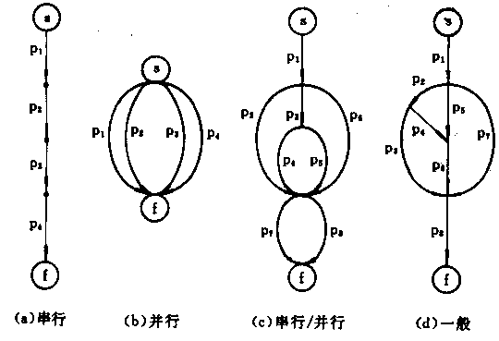
前趋关系图例
第二章

Slide 33
例题和练习
例题1
第二章

Slide 34
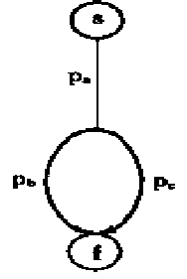
例题:
如图，试用信号量实现这三个进程的同步。
设有两个信号量S_{B}、S_{C}，初值均为０
Pa(){ Pb(){ Pc(){
… P(S_{B}); P(S_{C})
V(S_{B}); … …
V(S_{C}); } }
}
第二章

Slide 35
实现前趋关系的信号量
初值为0
P、V操作在具有前趋关系的两个进程间
第二章

Slide 36
例子：P57
六个进程
第二章

Slide 37
（3）小结：
信号量的使用注意
必须置一次且只能置一次初值
初值不能为负数
只能执行P、V操作
第二章

Slide 38
信号量的物理意义
信号量的物理含义：
S>0表示有S个资源可用
S=0表示无资源可用
信号量的初值应该大于等于0
S<0则| S |表示S等待队列中的进程个数
P、V操作的意义：
P(S)：表示申请一个资源
V(S)：表示释放一个资源。
第二章

Slide 39
P、V操作使用规则
P.V操作必须成对出现，有一个P操作就一定有一个V操作
当为互斥操作时，它们同处于同一进程
当为同步操作时，则在相互协作的两个进程中出现。
如果P(S1)和P(S2)两个操作在一起，那么P操作的顺序至关重要。
一个同步P操作与一个互斥P操作在一起时一般同步P操作在互斥P操作前
而两个V操作无关紧要
第二章

Slide 40
信号量及P、V操作优缺点
优点：
简单，而且表达能力强
（用P、V操作可解决 任何同步互斥问题）
缺点：
不够安全，P、V操作使用不当会出现死锁；
遇到复杂同步互斥问题时实现复杂。
第二章

Slide 41
（4）例题及练习
例题1
例题2 吃水果问题
例题3 共享缓冲区问题
第二章

Slide 42
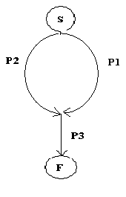
例题1:
如图，试用信号量实现这三个进程的同步。
第二章

Slide 43
解
设有两个信号量S1、S2，初值均为０
P1: P2： P3：
P1原代码 P2原代码 P(S1)
V(S1); V(S2); P(S2)
P3原代码
第二章

Slide 44
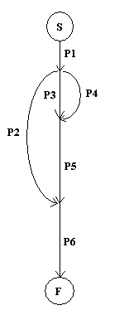
练习/作业1：
如图，试用信号量实现这6个进程的同步
第二章

Slide 45
例题2：吃水果问题
桌上有一空盘，最多允许存放一只水果。
爸爸可向盘中放一个苹果或放一个桔子，
儿子专等吃盘中的桔子，
女儿专等吃苹果。
试用P、V操作实现爸爸、儿子、女儿三个并发进程的同步。
第二章

Slide 46
解
提示：
设置一个信号量表示空盘子
/可否放水果
一个信号量表示放有桔子的盘子
/可否取桔子
一个信号量表示放有苹果的盘子
/可否取苹果
第二章

Slide 47
设置三个信号量S,So,Sa ，初值分别为1，0，0。分别表示空盘子，有桔子盘子，有苹果盘子。
Father() { while(1) { p(S); 将水果放入盘中; if(是桔子)v(So); else v(Sa); } } | Son() { while(1) { p(So) 取桔子 v(S); 吃桔子; } } | Daughter() { while(1) { p(Sa) 取苹果 v(S); 吃苹果; } }
第二章

Slide 48

练习/作业2：解决司机与售票员问题
要求：
先关门再启动车辆
先停车再开门
司机进程：
while(1)
{
启动车辆
正常驾驶
到站停车
}…
售票员进程：
while(1)
{
关门
售票
开门
}…
第二章

Slide 49
解
设有两个信号量S1，S2，初值均为0。
司机进程：
while(1)
{
P(S1)
启动车辆
正常驾驶
到站停车
V(S2)
}…
售票员进程：
while(1)
{
关门
V(S1)
售票
P(S2)
开门
}…
第二章

Slide 50
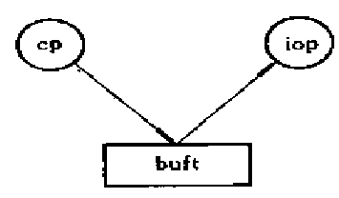
例题3：共享缓冲区进程的同步
设某计算进程CP和打印进程IOP共用一个单缓冲区，CP进程负责不断地计算数据并送入缓冲区T中，IOP进程负责不断地从缓冲区bufT中取出数据去打印。
第二章

Slide 51
分析
CP、IOP必须遵守以下同步规则：
当CP进程把计算结果送入缓冲区后，IOP进程才能从缓冲区中取出结果去打印;
当IOP进程把缓冲区中的数据取出打印后，CP进程才能把下一个计算结果送入缓冲区
第二章

Slide 52
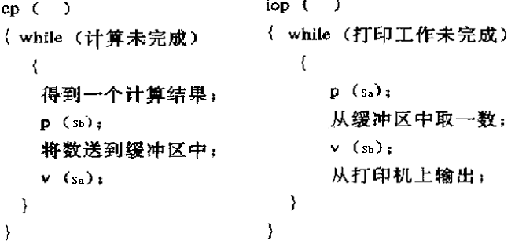
解：设有两个信号量Sa=0，Sb=1，Sa表示缓冲区中数据数，Sb表示缓冲区中空位置数。
两个进程的同步可以描述如下：
第二章

Slide 53
练习/作业3：用P.V操作解决下图之同步问题
get
copy
put
s
t
提示：分别考虑对缓冲区S和T的同步，再合并考虑
第二章

